Slide 1



Pemrograman Visual
Dialogs
5

Slide 2
Dialogs
Tujuan Pembelajaran
Mahasiswa dapat mengidentifikasi message box
Mahasiswa dapat mengidentifikasi Open File Dialog and Save File Dialog
Mahasiswa dapat mengidentifikasi Color Dialog and Font Dialog
Mahasiswa dapat mengidentifikasi Folder Browser Dialog

Slide 3
Dialog Box
Dialog Box adalah window untuk berbagi tugas seperti membuka dan
menyimpan file, mencetak halaman, konfigurasi halaman, memberikan pilihan
warna dan lain sebagainya.
Dialog Box merupakan bagian penting dalam mengembangkan aplikasi berbasis windows, selain itu Dialog Box dapat juga dimanfaatkan untuk berbagai kebutuhan seperti pengelolahan file dan lain sebagainya.
Dalam menampilkan atau mencari file di Dialog Box, karena di properti FileName dapat diatur sebelum menampilkan kotak dialog. Hal ini menyebabkan kotak dialog awalnya menampilkan nama file yang diberikan. Dalam berbagai kasus, aplikasi anda harus memasukkan properti Initial Directory, Filter dan Filter Index sebelum memanggil ShowDialog.

Slide 4
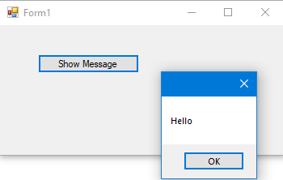
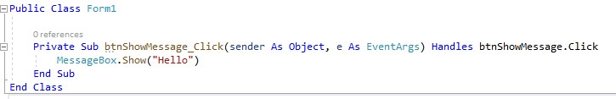
Message Box

Slide 5
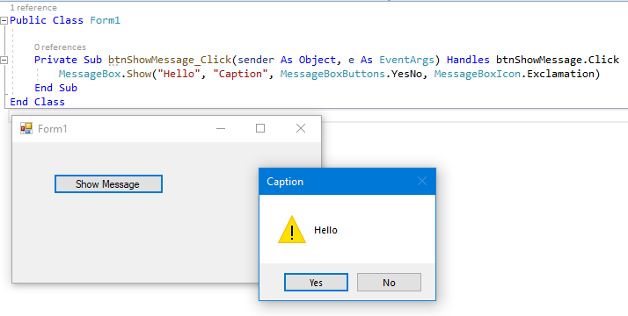
Message Box

Slide 6
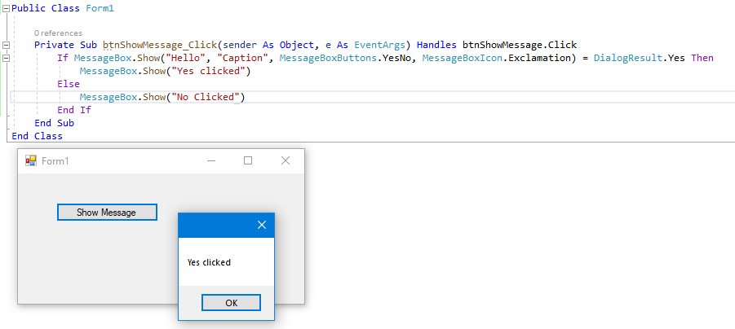
Message Box

Slide 7
Message Box

Slide 8
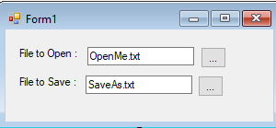
Open and Save File Dialog Box
Control | Properties | Value
OpenFileDialog | Name | ofdData
SaveFileDialog | Name | sfdData
TextBox | Name | txtFileOpen
TextBox | Name | txtFileSave
Button | Name | btnFileOpen
Button | Name | btnFileSave

Slide 9
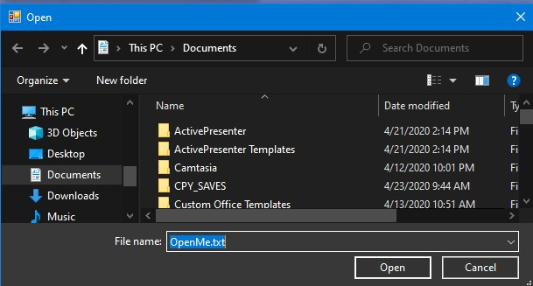

Scroll Bars

Slide 10
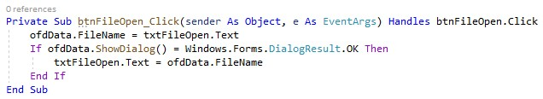
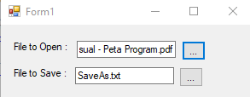
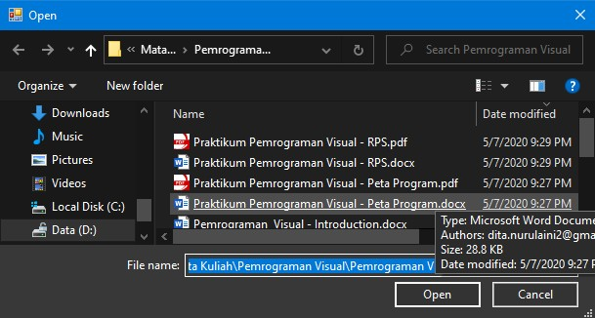
Scroll Bars

Slide 11
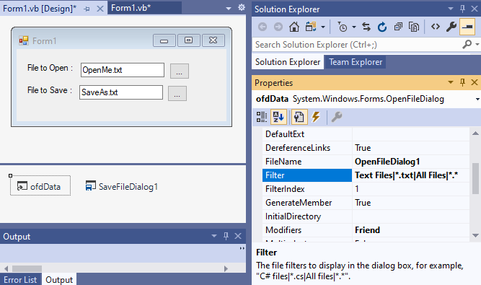
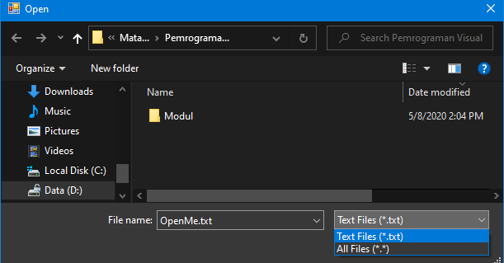
Scroll Bars – Filter
Filter :
Text Files|*.txt|All Files|*.*

Slide 12
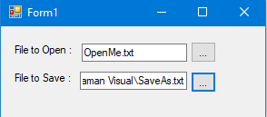
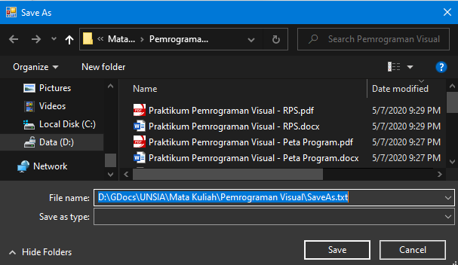
Scroll Bars – SaveFileDialog

